Slide 2
TRÒ CHƠI ĐI TÌM NHÂN VẬT LỊCH SỬ
Luật chơi:
Nhiệm vụ của các em là trả lời các câu hỏi, mỗi câu trả lời đúng là một phần mảnh ghép được mở ra. Khi các mảnh ghép được mở ra sẽ là câu hỏi đoán nhân vật.

Slide 3
1. Công trình kiến trúc được xây dựng thời nhà Hồ ở Thanh Hóa được UNESCO ghi danh là di sản văn hóa vật thể thế giới?
2. Một trong những thành tựu quân sự đạt được vào thời nhà Hồ?
3. Dưới thời nhà Hồ cho ban hành tiền giấy mang tên?
4. Ai là người phế truất vua Trần, lập ra nhà Hồ?

Slide 4
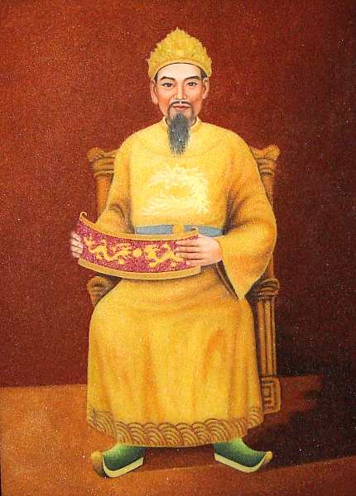
TIỂU SỬ HỒ QUÝ LY
Hồ
Quý
Ly
- Hồ Quý Ly (1336 – 1407)
Ông là người có tài năng, lại có hai người cô là phi tần của vua Trần Minh Tông và sinh hạ được ba vị vua cho nhà Trần, nhờ đó ông rất được vua Trần trọng dụng.
Hồ Quý Ly đã nắm giữ được chức vụ cao nhất trong triều đình. Sau vụ một số quý tộc nhà Trần mưu giết ông không thành, năm 1400 ông phế truất vua Trần và lên làm vua.

Slide 5
CHỦ ĐỀ 5. MỘT SỐ CUỘC CẢI CÁCH LỚN TRONG LỊCH SỬ VIỆT NAM(TRƯỚC NĂM 1858)
BÀI 9. CUỘC CẢI CÁCH CỦA HỒ QUÝ LY VÀ TRIỀU HỒ
(CUỐI THẾ KỈ XIV, ĐẦU THẾ KỈ XV)
1. Bối cảnh lịch sử

Slide 6
1. Bối cảnh lịch sử
Đoạn tư liệu dưới đây cho em biết điều gì về chính trị nước ta nửa sau thế kỉ XIV?
“ Vua buông tuồng ăn chơi vô độ, nghiện rượu mê đàn hát, xa xỉ làm cung điện nguy nga...., lãng phí tiền của, hoang dâm chơi bời: món gì Dụ Tông cũng mắc! Cơ nghiệp nhà Trần sao khỏi suy được? ”
( Khâm định Việt sử thông giám cương mục )

Slide 7
- Từ năm 1358, sau khi Thượng hoàng Trần Minh Tông qua đời, triều Trần nhanh chóng khủng hoảng, suy yếu.
- Ở phía nam, từ nửa sau thế kỉ XIV, Chiêm Thành liên tục đưa quân tấn công Đại Việt. Ở phía bắc, từ sau khi thành lập, nhà Minh thường xuyên yêu cầu Đại Việt cống nộp.
Em nhận xét gì về tình hình chính trị nước ta cuối thế kỷ XIV.

Slide 8
1. Bối cảnh lịch sử
Đoạn tư liệu dưới đây cho em biết điều gì về kinh tế - xã hội nửa sau thế kỉ XIV?
Ruộng lúa ngàn dặm đỏ như cháy
Đồng quê than vãn trong vào đâu?
…Lưới chài quan lại còn vơ vét
Máu thịt nhân dân cạn nửa rồi…
(Theo Trương Hương Quýnh (Chủ biên), Đại cương lịch sử Việt Nam, tập I, NXB Giáo dục, 1998, tr.249)

Slide 9
- Kinh tế: Từ những năm 40 của thế kỉ XIV, hạn hán, bão, lụt, vỡ đê xảy ra ở nhiều địa phương trên cả nước. Mất mùa, đói kém diễn ra thường xuyên.
- Xã hội: Mâu thuẫn giữa nông dân nghèo, nô tì với giai cấp thống trị trở nên gay gắt. Nhiều cuộc khởi nghĩa của nông dân và nô tì nổ ra.
Em nhận xét gì về tình hình Kinh tế nước ta cuối thế kỷ XIV.

Slide 10
Tướng quốc triều Trần là Trần Nguyên Đán mới ngày nào còn vui mừng
thốt lên: “ Trăm họ mừng ca cảnh thịnh giàu” thì nay đã buồn rầu viết lên
mấy câu thơ:
“ Năm nay hè hạn, thu nước to.
Mạ thối nước khô hại biết bao
Đọc sách triệu trang mà bất lực,
Bạc đầu xin phụ nỗi thương dân ”

Slide 11
BÀI 9. CUỘC CẢI CÁCH CỦA HỒ QUÝ LY VÀ TRIỀU HỒ
(CUỐI THẾ KỈ XIV, ĐẦU THẾ KỈ XV)
1. Bối cảnh lịch sử
- Về chính trị: Nửa cuối thế kỉ XIV triều Trần nhanh chóng khủng hoảng, suy yếu
- Về kinh tế: Sản xuất nông nghiệp đình trệ, mất mùa, đói kém diễn ra thường xuyên.
- Về xã hội: Đời sống nhân dân khổ cực. Nhiều cuộc khởi nghĩa của nông dân và nô tì nổ ra.

Slide 12
Em hiểu như thế nào về thuật ngữ “cải cách” trong lịch sử?
Thuật ngữ “cải cách” trong lịch sử là sự đổi mới cho tiến bộ hơn, phù hợp hơn với sự phát triển chung của xã hội mà không đụng tới nền tảng của chế độ hiện hành. Trong lịch sử Việt Nam đã diễn ra nhiều cuộc cải cách với quy mô, nội dung, tác dụng và ý nghĩ khác nhau.

Slide 13
2. Nội dung cải cách

Slide 14
Nhóm 1: Trình bày nội dung cải cách của Hồ Qúy Ly và triều Hồ về chính trị. Em có nhận xét gì về chính sách quân sự, quốc phòng của Hồ Quý Ly?
Nhóm 2: Trình bày nội dung cải cách của Hồ Qúy Ly và triều Hồ về kinh tế, xã hội. Trong các chính sách về kinh tế - xã hội của Hồ Quý Ly và triều Hồ, Em ấn tượng với chính sách nào nhất? Vì sao?
Nhóm 3: Trình bày nội dung cải cách của Hồ Qúy Ly và triều Hồ về văn hóa. Em hãy liên hệ với tình hình giáo dục hiện nay ở nước ta ?
Nhóm 4: Qua đoạn tư liệu dưới đây, em hãy trình bày về vai trò và những đóng góp của Hồ Quý Ly.
“Xem công việc của Hồ Quý Ly làm thì không phải là một người tầm thường, nhưng tiếc thay một người có tài kinh tế như thế, mà giả sử cứ giúp nhà Trần cho có thuỷ chung, thì dẫu giặc Minh có thế mạnh đến đâu đi nữa, cũng chưa hầu dễ đã cướp được nước Nam, mà mình lại được cái tiếng thơm để lại nghìn thu...”
(Theo Việt Nam sử lược, NXB Văn hoá Thông tin, Hà Nội, 2002, trang 199)

Slide 15
1. Bối cảnh lịch sử
2. Nội dung cải cách
a. Chính trị
Nhóm 1: Trình bày nội dung cải cách của Hồ Qúy Ly và triều Hồ về chính trị. Em có nhận xét gì về chính sách quân sự, quốc phòng của Hồ Quý Ly?

Slide 16
BÀI 9. CUỘC CẢI CÁCH CỦA HỒ QUÝ LY VÀ TRIỀU HỒ
(CUỐI THẾ KỈ XIV, ĐẦU THẾ KỈ XV)
2. Nội dung cải cách
a. Chính trị
- Tổ chức chính quyền, luật pháp
Thực hiện nhiều chính sách về tổ chức chính quyền nhằm củng cố quyền lực và ổn định đất nước.
- Quân đội, quốc phòng
Thực hiện một số biện pháp nhằm tăng cường lực lượng quân đội chính quy và phòng thủ ở những nơi hiểm yếu.

Slide 17
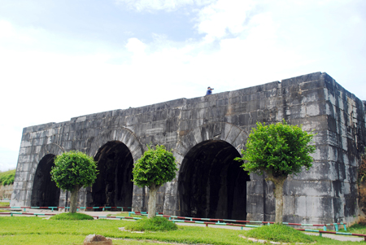
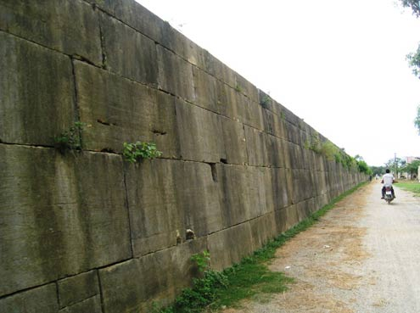
Thành Nhà Hồ (còn gọi là thành Tây Đô, thành An Tôn, thành Tây Kinh)
Thành có chiều Nam Bắc dài 860m, chiều Đông Tây dài 863m. Đây được coi là tòa thành đá duy nhất còn lại ở Đông Nam Á. Ngày 27/6/2011, UNESCO đã công nhận thành Nhà Hồ là di sản văn hóa thế giới.
Trình bày những hiểu biết của em về thành Nhà Hồ?

Slide 18
BÀI 9. CUỘC CẢI CÁCH CỦA HỒ QUÝ LY VÀ TRIỀU HỒ
(CUỐI THẾ KỈ XIV, ĐẦU THẾ KỈ XV)
2. Nội dung cải cách
b. Về kinh tế, xã hội
Nhóm 2: Trình bày nội dung cải cách của Hồ Qúy Ly và triều Hồ về kinh tế, xã hội. Trong các chính sách về kinh tế - xã hội của Hồ Quý Ly và triều Hồ, Em ấn tượng với chính sách nào nhất? Vì sao?

Slide 19
BÀI 9. CUỘC CẢI CÁCH CỦA HỒ QUÝ LY VÀ TRIỀU HỒ
(CUỐI THẾ KỈ XIV, ĐẦU THẾ KỈ XV)
2. Nội dung cải cách
b. Về kinh tế, xã hội
Ban hành nhiều chính sách như: hạn điền, phát hành tiền giấy, hạn chế sở hữu gia nô, cải cách thuế khóa, thống nhất đơn vị đo lường trong cả nước.

Slide 20
1. Bối cảnh lịch sử
2. Nội dung cải cách
a. Chính trị
b. Về kinh tế, xã hội
c. Về văn hóa
Nhóm 3: Trình bày nội dung cải cách của Hồ Qúy Ly và triều Hồ về văn hóa. Em hãy liên hệ với tình hình giáo dục hiện nay ở nước ta ?

Slide 21
Mục | NỘI DUNG
Văn hóa
- Về tư tưởng: đề cao Nho giáo trên cơ sở có phê phán, chọn lọc.
- Về tôn giáo: hạn chế sự phát triển thái quá của Phật giáo và Đạo giáo.
- Về chữ viết: đề cao và khuyến khích sử dụng chữ Nôm, biên soạn sách chữ Nôm giải thích về Kinh Thi để dạy hậu phi và cung nhân.
- Về giáo dục: chú trọng giáo dục, chủ trương mở rộng hệ thống trường học, bổ chức học quan ở các địa phương, ban cấp ruộng đất cho trường học
- Về khoa cử: sửa đổi nội dung các khoa thi, quy định chặt chẽ phương thức thi, bổ sung nội dung thi viết và làm tính, định lệ thi Hương và thi Hội theo định kì.

Slide 22
BÀI 9. CUỘC CẢI CÁCH CỦA HỒ QUÝ LY VÀ TRIỀU HỒ
(CUỐI THẾ KỈ XIV, ĐẦU THẾ KỈ XV)
1. Bối cảnh lịch sử
2. Nội dung cải cách
c. Về văn hóa
Thực hiện nhiều cải cách tiến bộ về tư tưởng, tôn giáo, chữ viết, giáo dục và khoa cử.

Slide 23
Nhóm 4: Qua đoạn tư liệu dưới đây, em hãy trình bày về vai trò và những đóng góp của Hồ Quý Ly.
“Xem công việc của Hồ Quý Ly làm thì không phải là một người tầm thường, nhưng tiếc thay một người có tài kinh tế như thế, mà giả sử cứ giúp nhà Trần cho có thuỷ chung, thì dẫu giặc Minh có thế mạnh đến đâu đi nữa, cũng chưa hầu dễ đã cướp được nước Nam, mà mình lại được cái tiếng thơm để lại nghìn thu...”
(Theo Việt Nam sử lược, NXB Văn hoá Thông tin, Hà Nội, 2002, trang 199)

Slide 24
LUYỆN TẬP

Slide 25
Câu 1. Cuối thế kỉ XIV, nhà Trần lâm vào tình trạng
A. đời sống nhân dân ấm no, hạnh phúc.
B. đời sống nhân dân giàu có.
C. khủng hoảng, suy yếu.
D. bước đầu phát triển trên lĩnh vực giáo dục.

Slide 26
Câu 2. Thành Nhà Hồ hiện nay thuộc tỉnh
A. Nghệ An.
B. Thanh Hóa.
C. Quảng Bình.
D. Hà Nội.

Slide 27
Câu 3. Lĩnh vực nào sau đây không có trong các chính sách cải cách của Hồ Quý Ly?
A. Văn hoá - giáo dục.
B. Chính trị - quân sự.
C. Kinh tế - xã hội.
D. Thể thao - du lịch.

Slide 28
Câu 4. Nhằm hạn chế sự phát triển của chế độ sở hữu ruộng đất lớn trong các điền trang, thái ấp của quý tộc Trần, nhà Hồ thực hiện
A. phát hành tiền giấy.
B. chính sách hạn điền.
C. cải cách giáo dục.
D. thống nhất đo lường.

Slide 29
Câu 5. Nhà sư chưa tới 50 tuổi phải hoàn tục là biện pháp của Hồ Quý Ly thực hiện để hạn chế sự phát triển của tôn giáo nào?
A. Phật giáo.
B. Đạo giáo.
C. Nho giáo.
D. Thiên chúa giáo.

Slide 30
Câu 6. Khi tiến hành cải cách, khó khăn lớn nhất mà Hồ Quý Ly phải đương đầu là
A. nhân dân nổi dậy khởi nghĩa khắp nơi.
B. thế lực của Hồ Quý Ly còn rất yếu.
C. sự chống đối của quý tộc nhà Trần.
D. áp lực quân sự từ thế lực nhà Minh.

Slide 31
1
H
Ạ
N
Đ
I
Ề
N
2
N
H
À
H
Ồ
3
H
Ọ
C
Q
U
A
N
4
T
H
U
Ế
Đ
I
N
H
5
Q
U
Ý
T
Ộ
C
6
L
Ũ
Y
T
I
Ế
N
7
T
Â
Y
Đ
Ô
Câu 5: Một số người thuộc tầng lớp nào của nhà Trần mưu giết Hồ Quý Ly năm 1399? (6 ô chữ).
Câu 2: Trong lịch sử Việt Nam, sau triều đại nhà Trần là triều đại nào? (5 ô chữ).
Câu 6: Chính sách kinh tế tài chính, thuế được đánh theo phép gì? (7 ô chữ).
Câu 7: Tên gọi khác của thành nhà Hồ là gì? (5 ô chữ).
Câu 3: Về giáo dục, năm 1397 Hồ Quý Ly đề nghị đặt chức gì ở các lộ? (7 ô chữ).
Câu 1: Về kinh tế tài chính, Hồ Quý Ly ban hành chính sách gì? (7 ô chữ).
Câu 4: Về kinh tế tài chính, Hồ Quý Ly cho quy định biểu gì? (8 ô chữ).

Slide 32
VẬN DỤNG
Có nhận định cho rằng: “Hồ Quý Ly là một nhà cải cách lớn, kiên quyết và táo bạo”. Em đồng ý với nhận định đó không? Vì sao? Sưu tầm thêm tư liệu từ sách, báo và internet để tìm dẫn chứng chứng minh cho ý kiến của em.

Slide 33
Vẽ sơ đồ tư duy nội dung cải cách của Hồ Qúy Ly và triều Hồ.

Slide 34
